Slide 1
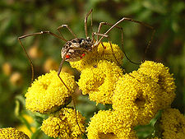
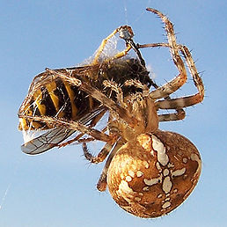
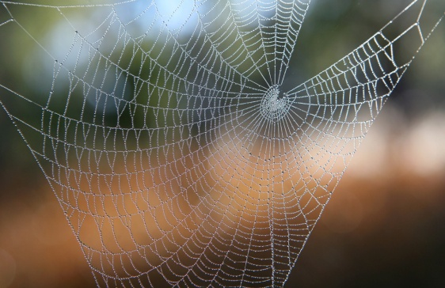
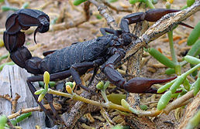
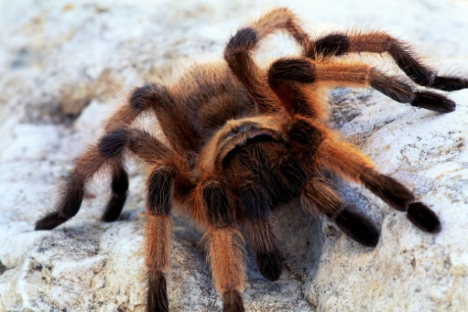

9.1 Vím, kdo jsou pavoukovci
Elektronická učebnice - II. stupeň Základní škola Děčín VI, Na Stráni 879/2 – příspěvková organizace Přírodopis
Pavoukovci
Autor: Mgr. Petra Křivánková
Notes:
Víte, kdo způsobuje angínu, chřipku, nebo neštovice?

Slide 2
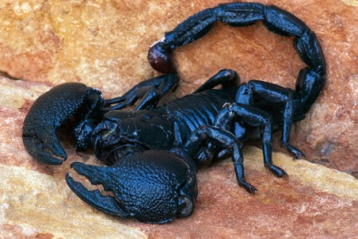
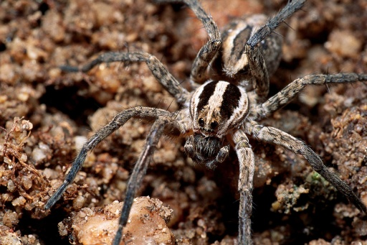
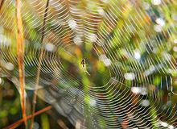
9.2 Co už víš?
Elektronická učebnice - II. stupeň Základní škola Děčín VI, Na Stráni 879/2 – příspěvková organizace Přírodopis
Štíři a sklípkani jsou smrtelně nebezpeční pro člověka.
Většina pavouků tká pavučiny.
Pavoukovci
Mají osm končetin.

Slide 3

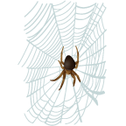
9.3 Jaké si řekneme nové termíny a názvy?
Elektronická učebnice - II. stupeň Základní škola Děčín VI, Na Stráni 879/2 – příspěvková organizace Přírodopis
čelisti – jedové žlázy
3 skupiny:
pavouci
sekáči
roztoči
8 jednoduchých oček
Pavoukovci
končetiny členěné, 4 páry, na konci hřebínky
kokon –vajíčka obalená pavučinou
snovací bradavky (zadeček) – snovací žlázy – vlákno, na vzduchu tuhne
sameček ‹ samička
plicní vaky v zadečku

Slide 4
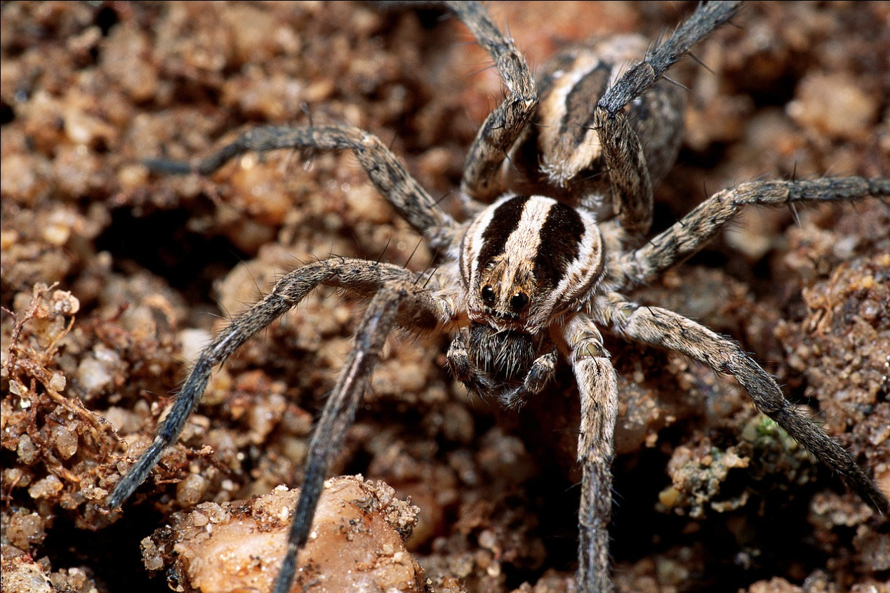
9.4 Co si řekneme nového?
Elektronická učebnice - II. stupeň Základní škola Děčín VI, Na Stráni 879/2 – příspěvková organizace Přírodopis
Stavba těla pavoukovců
oči
zadeček
makadla
hlavohruď
klepítko
(jedová žláza)
končetiny (8)

Slide 5
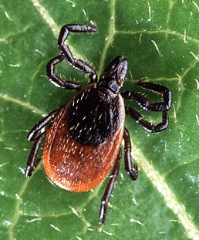
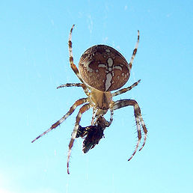
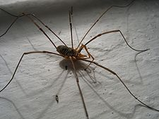
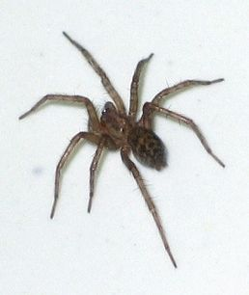
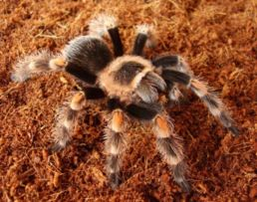
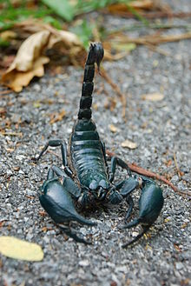
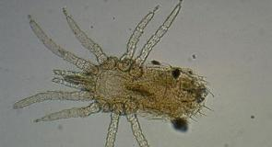
9.5 Procvičení a příklady
Elektronická učebnice - II. stupeň Základní škola Děčín VI, Na Stráni 879/2 – příspěvková organizace Přírodopis
Přiřaď správné termíny k obrázkům.
2
3
pokoutník domácí
1. sekáči
1
sekáč
2. roztoči
3
čmelík kuří
3
4
3. pavouci
klíště obecné
2
4. štíři
křižák obecný
sklípkan

Slide 6


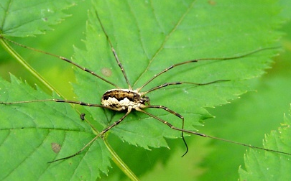

9.6 Něco navíc pro šikovné
Elektronická učebnice - II. stupeň Základní škola Děčín VI, Na Stráni 879/2 – příspěvková organizace Přírodopis
Trávení: kořist se chytne do pavučiny – pavouk ji kousne – vstříkne do ní jed – kořist se rozloží uvnitř pomocí enzymů v jedu – pak ji vysaje a vstřebá potřebné látky – trávení mimo tělo.
Tkaní pavučin – instinktivní, nevědomá činnost.
Roztoči – cizopasníci, hlavohruď splývá se zadečkem, kousavé nebo bodavě-savé ústrojí,
přenašeči chorob.
Sekáči
- hlavohruď a zadeček – jeden celek, odtrhávají se končetiny.

Slide 7



9.7 CLIL
Elektronická učebnice - II. stupeň Základní škola Děčín VI, Na Stráni 879/2 – příspěvková organizace Biology
Morphology of a spider
abdomen
eye
cephalothorax
Red-kneed tarantula
walking leg
Spiderman
pedipalp
fang

Slide 8
9.8 Test znalostí
Elektronická učebnice - II. stupeň Základní škola Děčín VI, Na Stráni 879/2 – příspěvková organizace Přírodopis
Z jakých částí je tvořeno tělo pavoukovců? hlava, hruď, zadeček, 3 páry končetin hlavohruď, zadeček, 8 končetin hlava, zadeček, klepeta, makadla oči, jedová žláza, křídla | K čemu slouží snovací bradavky? k zachycení kořisti k trávení potravy c) k tkaní pavučin d) k vylučování tělních tekutin
Co je mimotělní trávení? spolknutí celé kořisti a následné vyvržení zbytků trávení kořisti pomocí enzymů mimo tělo trávení mimo tělo pomocí kvašení trávení kořisti pomocí tuků | Kteří pavoukovci jsou parazité? roztoči štíři pavouci sekáči
Správné odpovědi:
b
b
c
a
Test na známku

Slide 10
Autor
Období | 07 – 12/2011
Ročník
Klíčová slova
Anotace

